Slide 1
体細胞分裂の観察
内容
タマネギの根端分裂組織を用いて，体細胞分裂における染色体の変化を観察する。

Slide 2
実験の流れ
約４０分
● 実験の準備
① 塩酸による解離処理
② 塩酸の除去
③ 根端分裂組織以外の除去
④ 染色
⑤ 押しつぶし
⑥ 観察・スケッチ
５分
２分
２分
１２分
４分
１５分

Slide 3
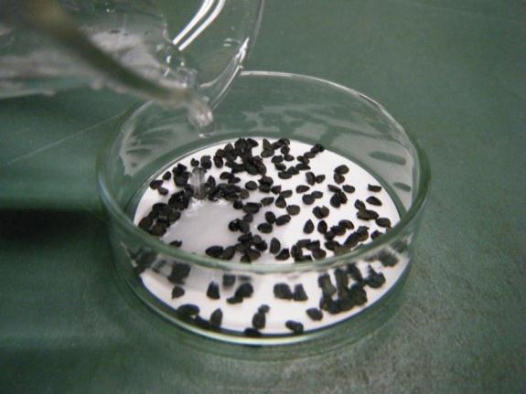
観察，実験の準備（～一週間前）
タマネギ（ネギ）の種子を用意する。ろ紙の上に種子をまき，水を吸わせる。
準備
～一週間前
～前日
当日
実験
①
②
③
④
⑤
⑥

Slide 4
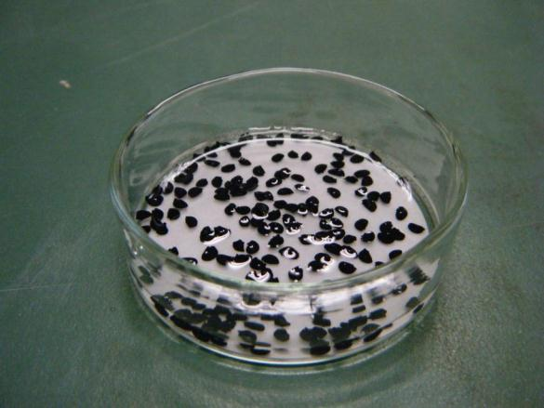
観察，実験の準備（～一週間前）
まいた種子が水没や乾燥しないように水加減に注意をする。
準備
～一週間前
～前日
当日
実験
①
②
③
④
⑤
⑥

Slide 5
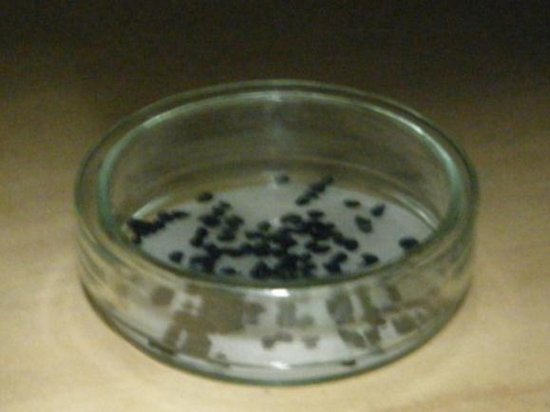
観察，実験の準備（～一週間前）
蓋をして暗所に置き，毎日水を適度に与え，発根を待つ。
準備
～一週間前
～前日
当日
実験
①
②
③
④
⑤
⑥

Slide 6
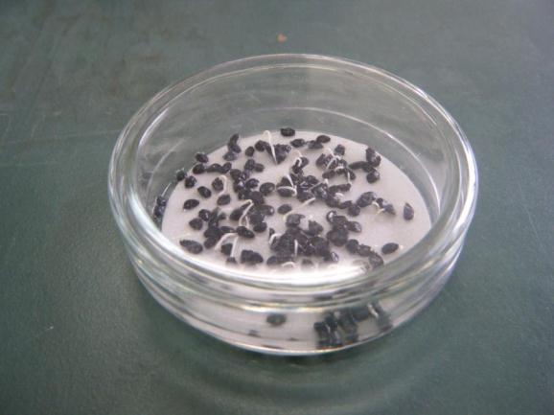
観察，実験の準備（～前日）
種をまいてから４日目。発根する種子が出てくる。
準備
～一週間前
～前日
当日
実験
①
②
③
④
⑤
⑥

Slide 7
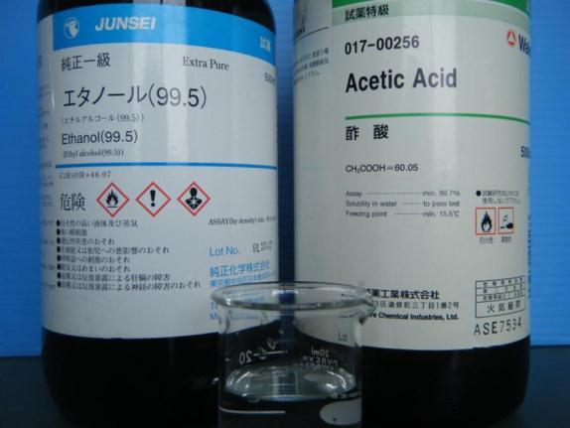
観察，実験の準備（～前日）
固定する直前に，固定液（カルノア液やファーマー液）を準備する。
準備
～一週間前
～前日
当日
実験
①
②
③
④
⑤
⑥

Slide 8
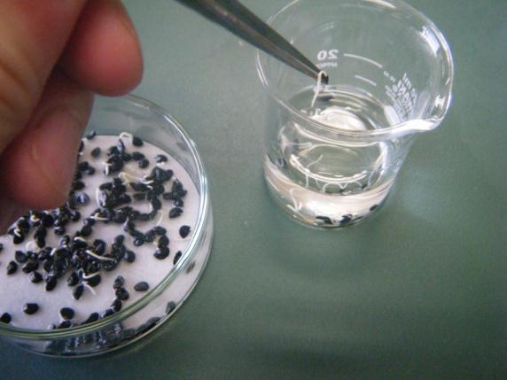
観察，実験の準備（～前日）
毎日午前に，根が１～２cm程度発根したものを固定する。
準備
～一週間前
～前日
当日
実験
①
②
③
④
⑤
⑥

Slide 9
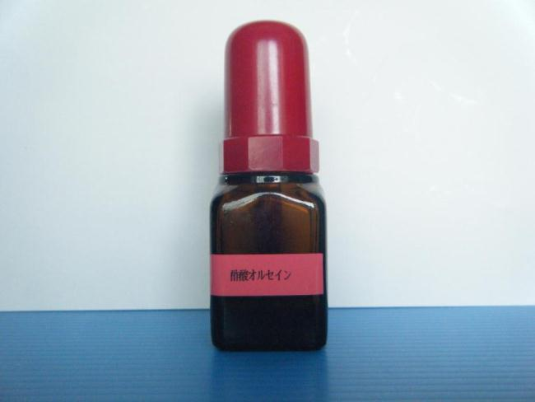
観察，実験の準備（～前日）
染色液（酢酸オルセインなど）を準備する。
準備
～一週間前
～前日
当日
実験
①
②
③
④
⑤
⑥

Slide 10
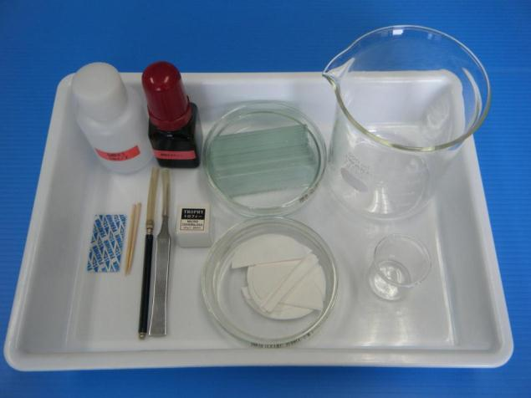
観察，実験の準備
必要な器具，材料，薬品を分配する。
準備
～一週間前
～前日
当日
実験
①
②
③
④
⑤
⑥

Slide 11
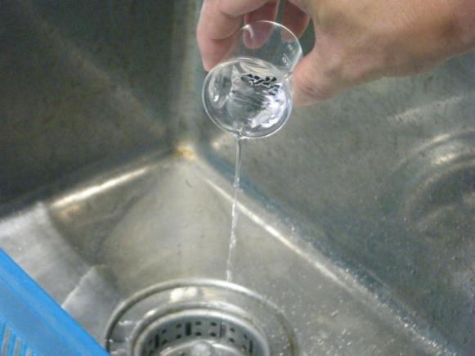
②塩酸による解離処理－１
固定した根を水道水で洗い，小ビーカーに根だけを残す。
準備
～一週間前
～前日
当日
実験
①
②
③
④
⑤
⑥

Slide 12
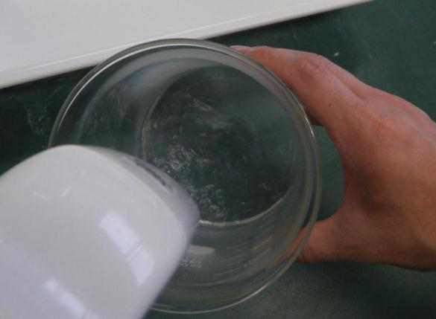
①塩酸による解離処理－２
大きめのビーカーにお湯（80℃程度）を２cm程度の深さに注ぐ。
準備
～一週間前
～前日
当日
実験
①
②
③
④
⑤
⑥

Slide 13
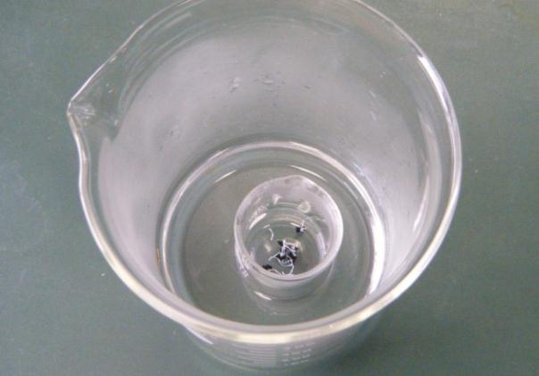
①塩酸による解離処理－３
小ビーカーが倒れない程度の量の１mol/L（約3.5％）塩酸を浸し，２分湯せんする。
約60℃になる
準備
～一週間前
～前日
当日
実験
①
②
③
④
⑤
⑥

Slide 14
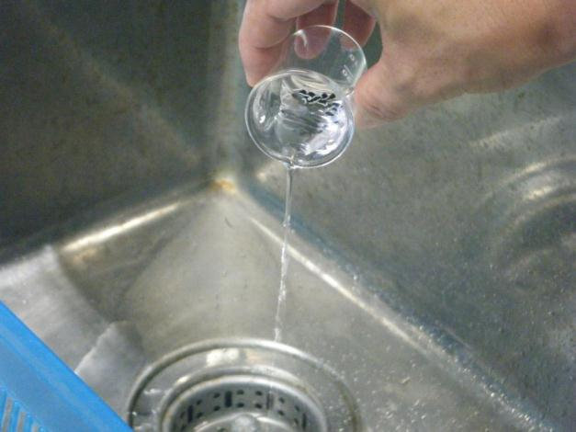
②塩酸の除去－１
根が流れないように塩酸を捨てる。
準備
～一週間前
～前日
当日
実験
①
②
③
④
⑤
⑥

Slide 15
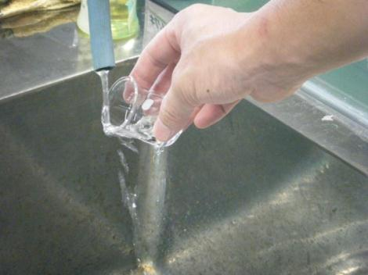
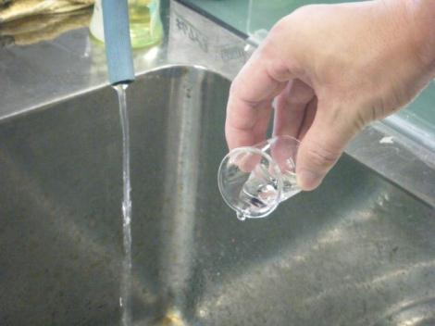
②塩酸の除去－２
根を洗う。ビーカーに静かに水道水を加え，軽くゆすってから水を捨てる作業を，２回繰り返す。
準備
～一週間前
～前日
当日
実験
①
②
③
④
⑤
⑥

Slide 16
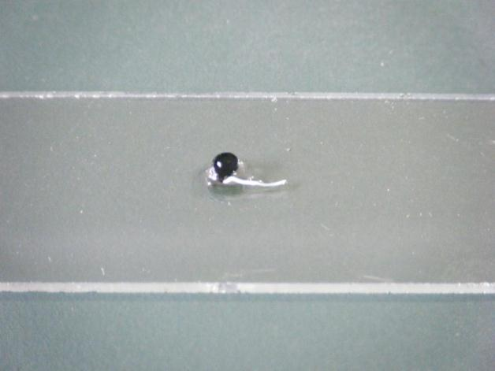
③根端分裂組織以外の除去－１
洗った根端を１つ選び，スライドガラスにのせる。
準備
～一週間前
～前日
当日
実験
①
②
③
④
⑤
⑥

Slide 17
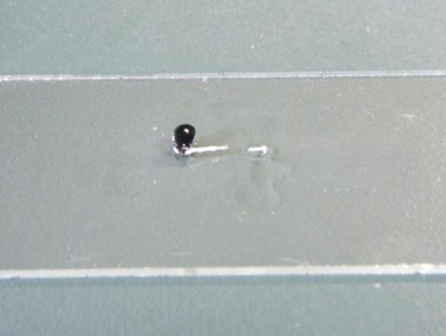
③根端分裂組織以外の除去－２
根の先端から２mm程度（白く濁った部分）を切り取る。種子側は取り除く。
準備
～一週間前
～前日
当日
実験
①
②
③
④
⑤
⑥

Slide 18
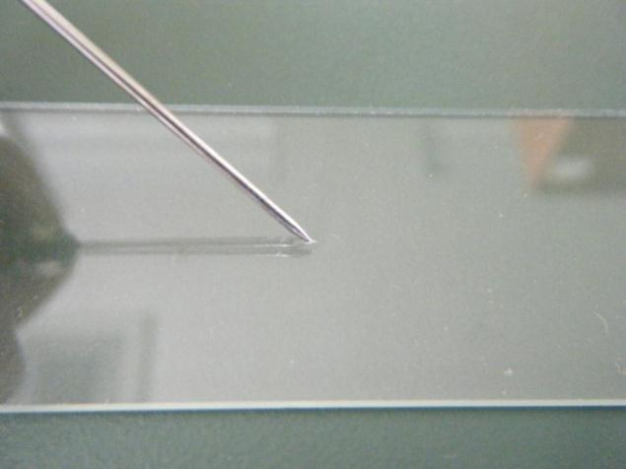
④染色－１
根端を柄付き針でほぐす。
準備
～一週間前
～前日
当日
実験
①
②
③
④
⑤
⑥

Slide 19
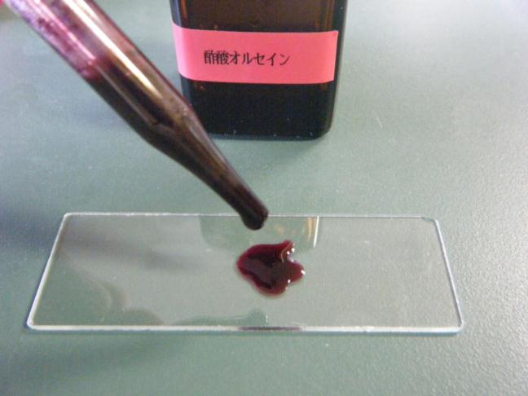
④染色－２
染色液を滴下し，１０分置く。
準備
～一週間前
～前日
当日
実験
①
②
③
④
⑤
⑥

Slide 20
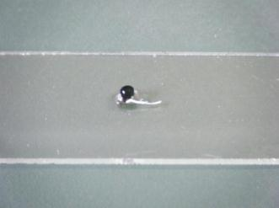
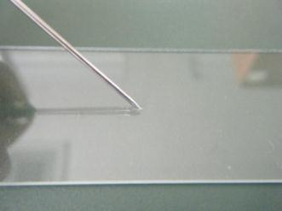
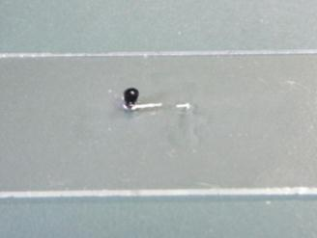
④染色－３
待つ間に，２枚分③④の行程を行い，予備をつくる。
準備
～一週間前
～前日
当日
実験
①
②
③
④
⑤
⑥

Slide 21
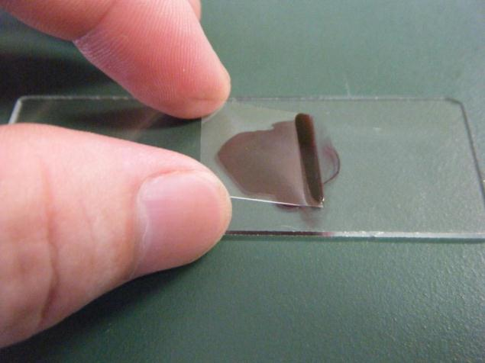
⑤押しつぶし－１
カバーガラスの一辺をスライドガラスにつける。
準備
～一週間前
～前日
当日
実験
①
②
③
④
⑤
⑥

Slide 22
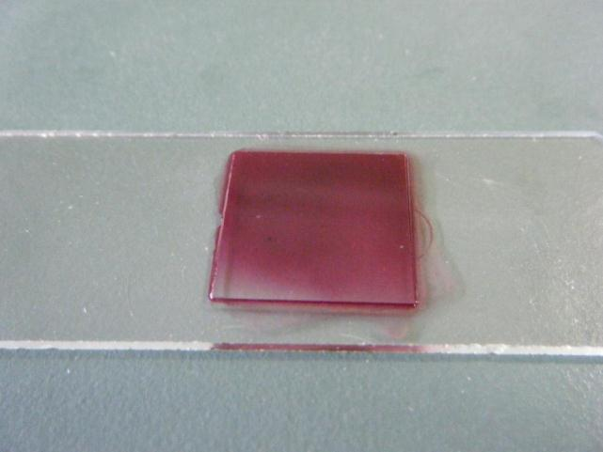
⑤押しつぶし－２
ゆっくりカバーガラスをかぶせる。
準備
～一週間前
～前日
当日
実験
①
②
③
④
⑤
⑥

Slide 23
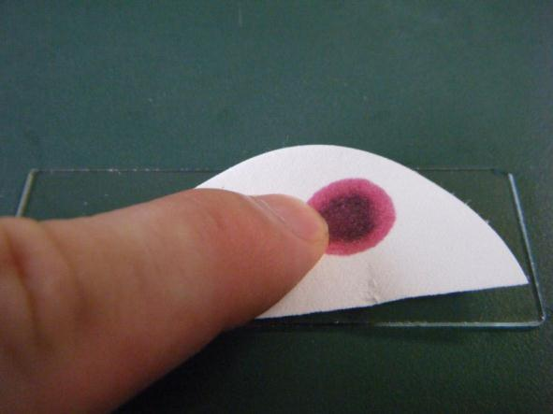
⑤押しつぶし－３
ろ紙をかぶせて指で押さえ，余分な染色液を除く。
準備
～一週間前
～前日
当日
実験
①
②
③
④
⑤
⑥
Notes:
滑って，カバーガラスをずらさないようにするため。

Slide 24
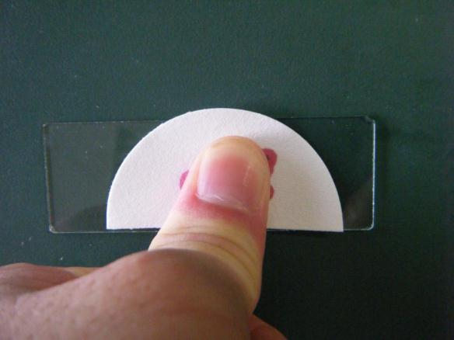
⑤押しつぶし－４
ろ紙を取り替え，指で垂直にゆっくりと強く押しつぶす。
準備
～一週間前
～前日
当日
実験
①
②
③
④
⑤
⑥

Slide 25
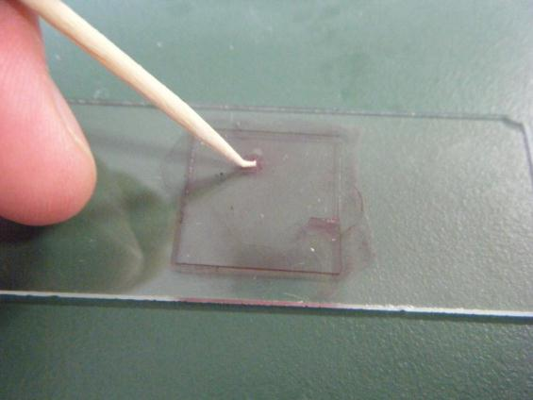
⑤押しつぶし－５
さらにカバーガラスをたたいて，細胞を一層に広げる。予備２枚分も同様にする。
準備
～一週間前
～前日
当日
実験
①
②
③
④
⑤
⑥

Slide 26
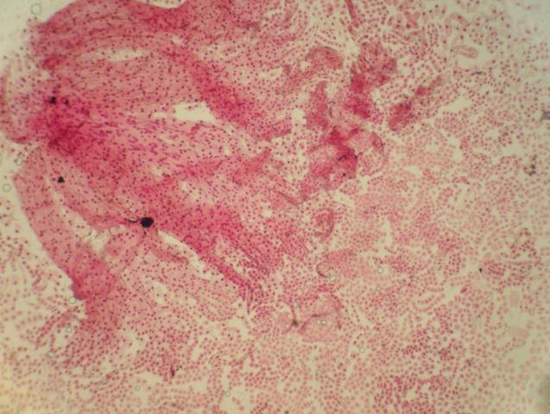
⑥観察・スケッチ－１
低倍率（１５×４）でピントを合わせる。
根の先端部分
分裂組織部分
準備
～一週間前
～前日
当日
実験
①
②
③
④
⑤
⑥

Slide 27
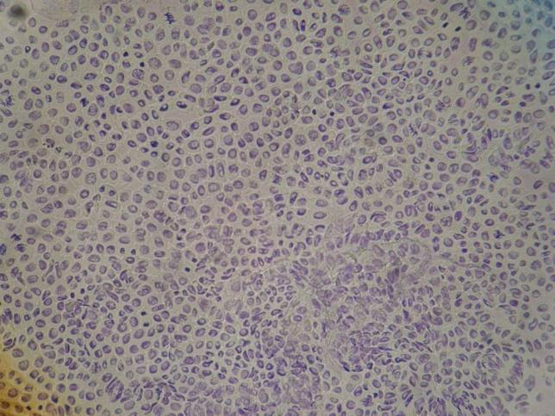
⑥観察・スケッチ－２
中倍率（１５×１０）で分裂組織を探す。
準備
～一週間前
～前日
当日
実験
①
②
③
④
⑤
⑥

Slide 28
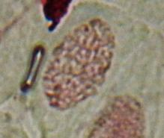
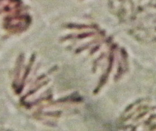
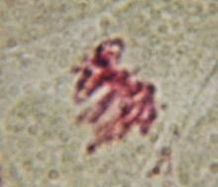
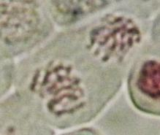
⑥観察・スケッチ－３
高倍率（１５×４０）で色々な時期の細胞を探し，スケッチする。
中期
終期
前期
後期
準備
～一週間前
～前日
当日
実験
①
②
③
④
⑤
⑥

Slide 29
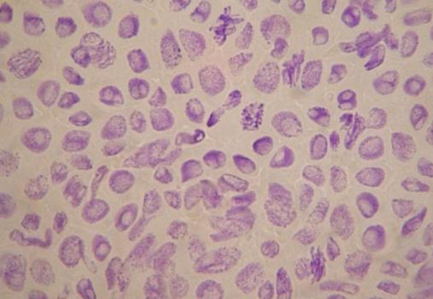
「１１ 細胞周期の推測」の準備
中倍率（１５×１０）以上の倍率で，デジタルカメラなどで写真を撮る。

Slide 30
タマネギの知識
タ
タマネギ
ネギ科ネギ属（２ｎ＝１６）
りん茎の内側の表皮細胞がはがしやすいため，細胞の観察がしやすい。しぼりを上手く調節するとミトコンドリアが流れて原形質流動も観察できる。
原形質流動は、循環型 と呼ばれる液胞内を原形質が細い糸のように貫いて循環する。ムラサキツユクサなどでも見られる。
根端分裂組織は体細胞分裂の観察の材料としてよく使われる。タマネギから発根させたものは太く扱いやすい反面，数を集めるのが大変で，種を発根させる方法が主流となってきている。
入手方法
スーパーマーケットでほぼ年中入手可能。体細胞分裂を観察する場合，新タマネギは発根しにくく，一番外の皮が茶色になってから使える。
１個 ３０円前後
種は，夏～秋にホームセンターなどで入手できる。
１袋 ２００円前後

Slide 31
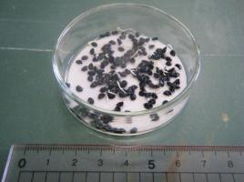
ネギの知識
ネ
ネギ
ネギ科ネギ属（２ｎ＝１６）でタマネギ（２ｎ＝１６）と同属のため，体細胞分裂の観察の材料として使用可能。
ネギの花をねぎ坊主と言い，減数分裂の観察に利用できる。この場合，包皮がまだ破けていない状態のものを取ってファーマー液（無水エタノール：氷酢酸＝３：１）で固定しておくとよい。
入手方法
種はホームセンターやスーパーマーケットでほぼ年中入手可能。
ねぎ坊主は，４月～５月にかけて越冬したネギで得ることができる。ネギに溶け残った雪をかぶせるなど，低温にしておくことで，ねぎ坊主が出る時期を遅くできる。

